Slide 1
Integral Lipat Dua dan Aplikasinya
Matematika II
Fauzhia Rahmasari, S.Si, M.Si

Slide 2
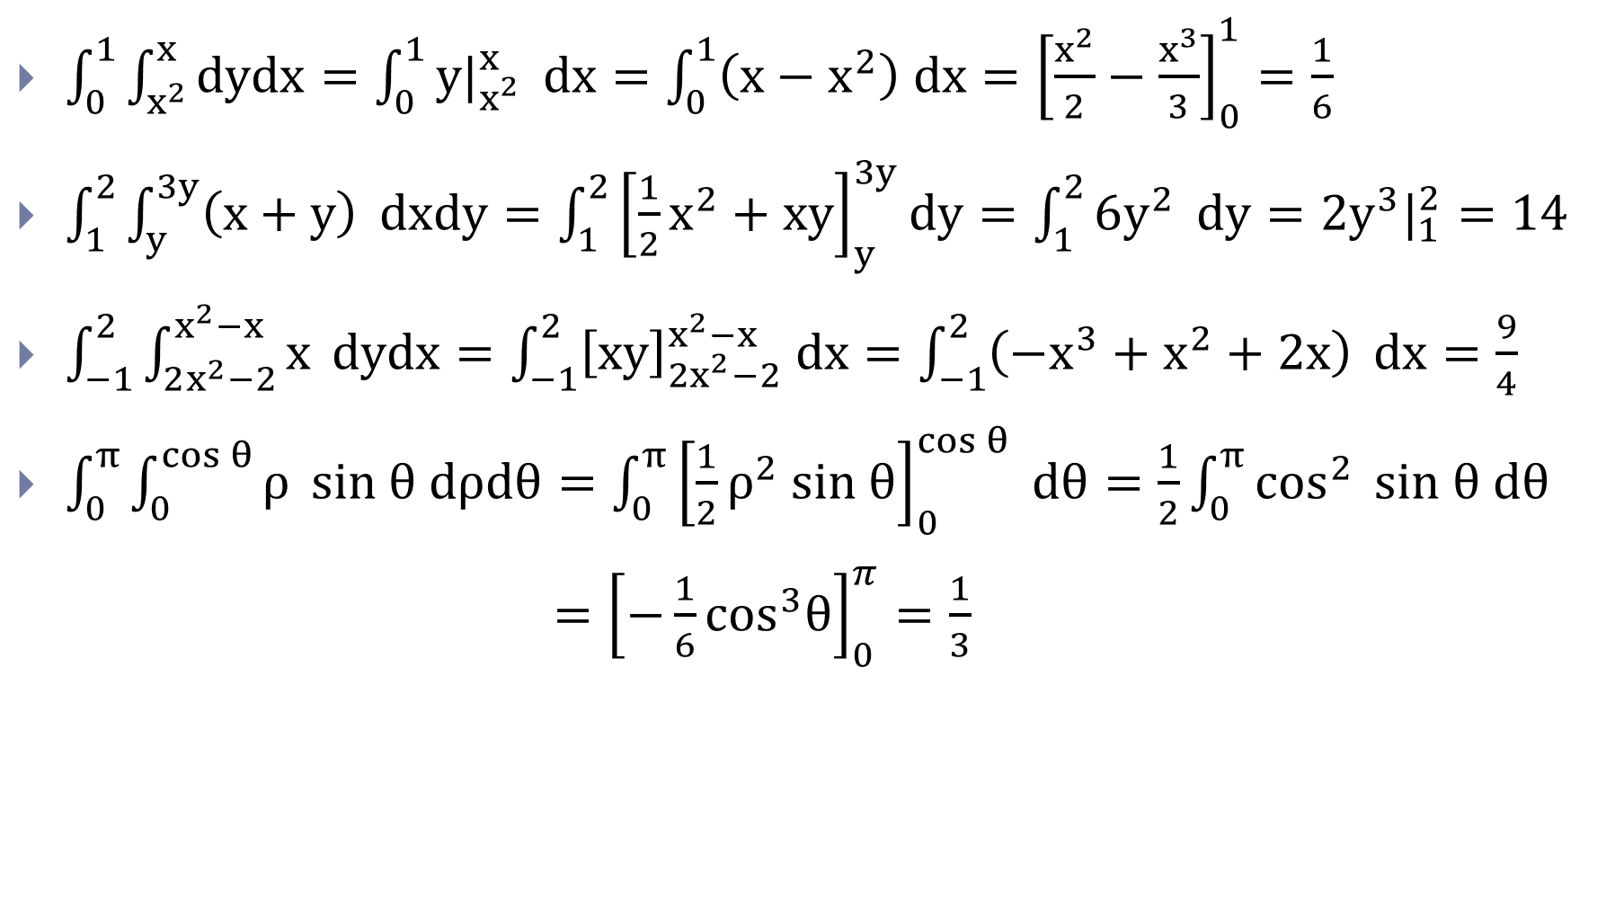
Integral Lipat Dua

Slide 3
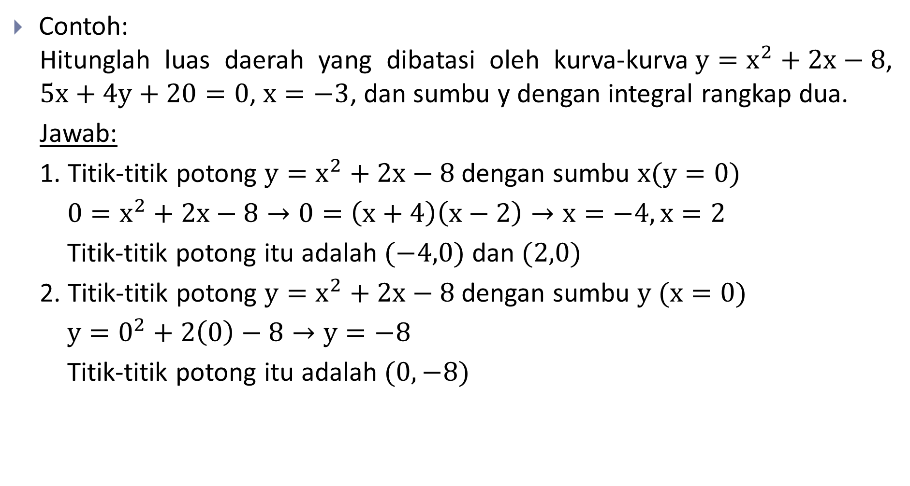
Integral Lipat Dua – Luas Bidang Datar
Contoh:
Hitunglah luas daerah yang dibatasi oleh kurva-kurva$y=x^{2}+2x−8$, $5x+4y+20=0$, $x=−3$, dan sumbu y dengan integral rangkap dua.
Jawab:
1. Titik-titik potong $y=x^{2}+2x−8$ dengan sumbu $x(y=0)$
$$0=x^{2}+2x−8→0=\left(x+4\right)\left(x−2\right)→x=−4, x=2$$
Titik-titik potong itu adalah $(−4,0)$ dan $(2,0)$
2. Titik-titik potong $y=x^{2}+2x−8$ dengan sumbu $y (x=0)$
$$y=0^{2}+2\left(0\right)−8→y=−8$$
Titik-titik potong itu adalah $(0,−8)$

Slide 4
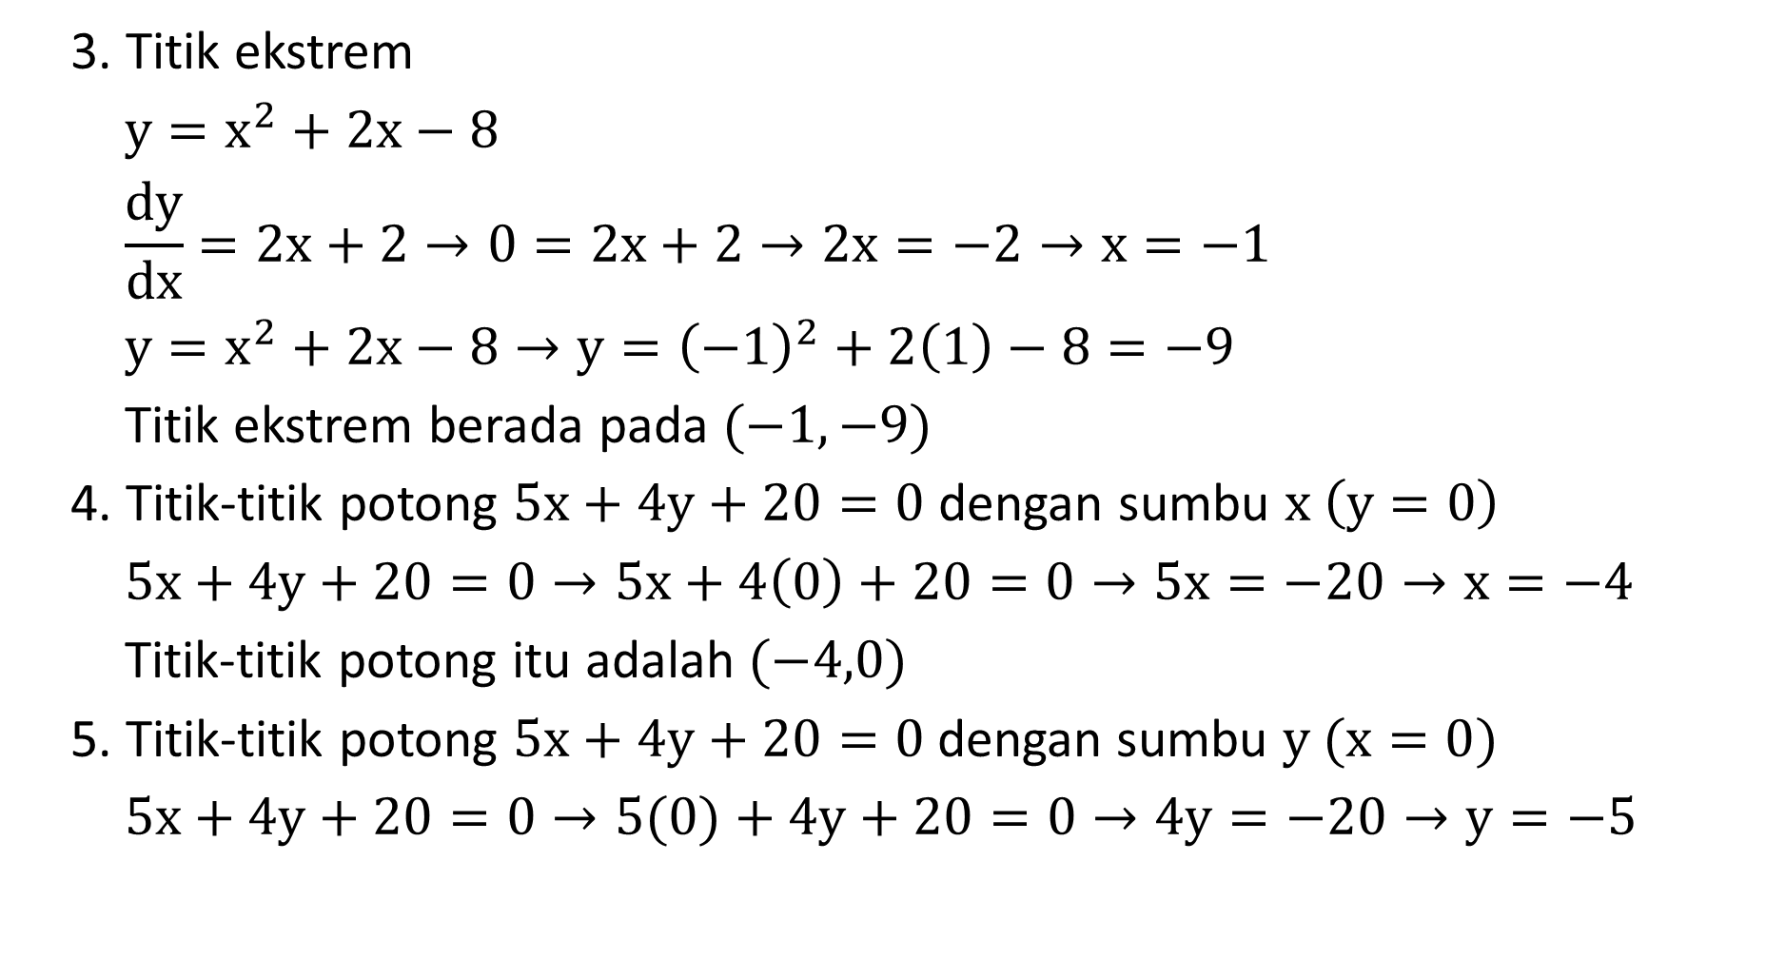
Integral Lipat Dua – Luas Bidang Datar

Slide 5
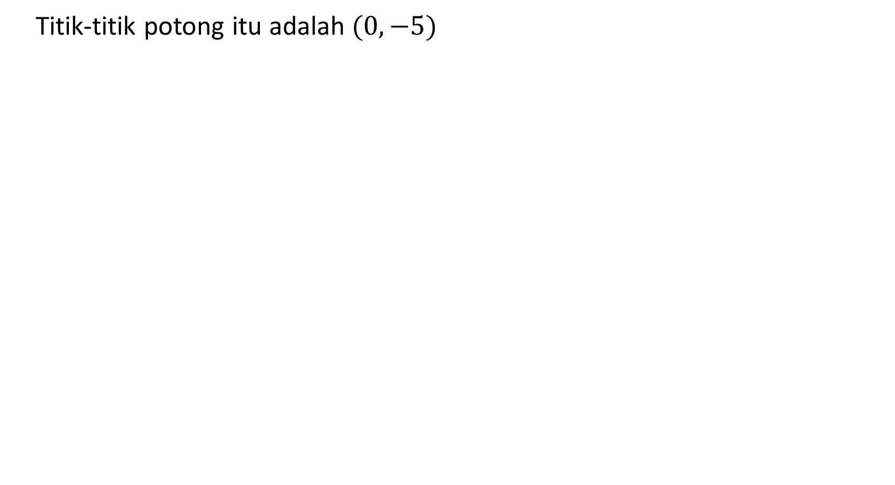

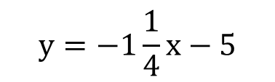


Integral Lipat Dua – Luas Bidang Datar
y
$$y=x^{2}+2x−8$$
x
$$5x+4y+20=0$$
$$y=−1\frac{1}{4}x−5$$
$$x=−3$$

Slide 6
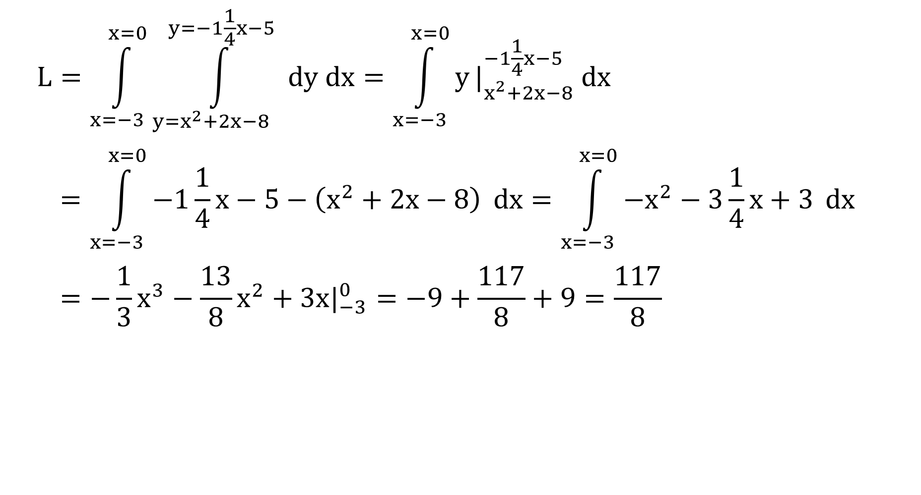
Integral Lipat Dua – Luas Bidang Datar

Slide 7
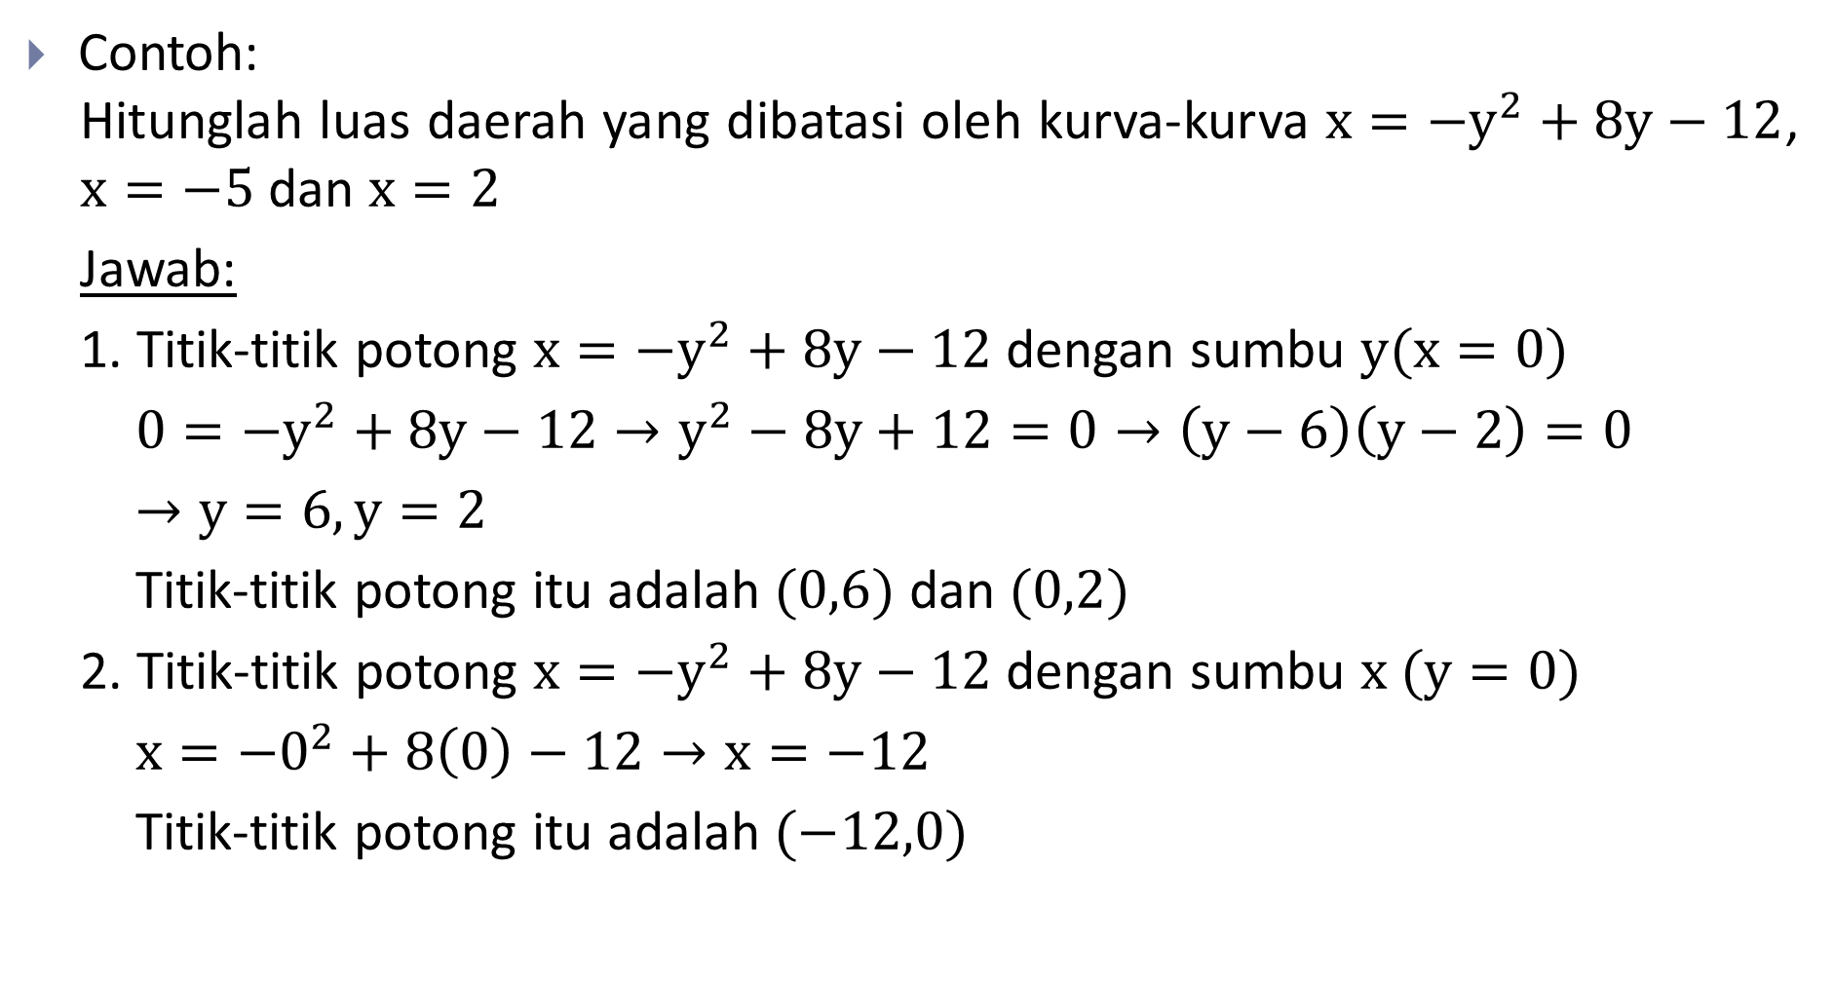
Integral Lipat Dua – Luas Bidang Datar
Contoh:
Hitunglah luas daerah yang dibatasi oleh kurva-kurva $x=−y^{2}+8y−12$, $x=−5$ dan $x=2$
Jawab:
1. Titik-titik potong $x=−y^{2}+8y−12$ dengan sumbu $y(x=0)$
$$0={−y}^{2}+8y−12→y^{2}−8y+12=0→\left(y−6\right)\left(y−2\right)=0$$
$$→y=6, y=2$$
Titik-titik potong itu adalah $(0,6)$ dan $(0,2)$
2. Titik-titik potong $x=−y^{2}+8y−12$ dengan sumbu $x (y=0)$
$$x=−0^{2}+8\left(0\right)−12→x=−12$$
Titik-titik potong itu adalah $(−12,0)$

Slide 8
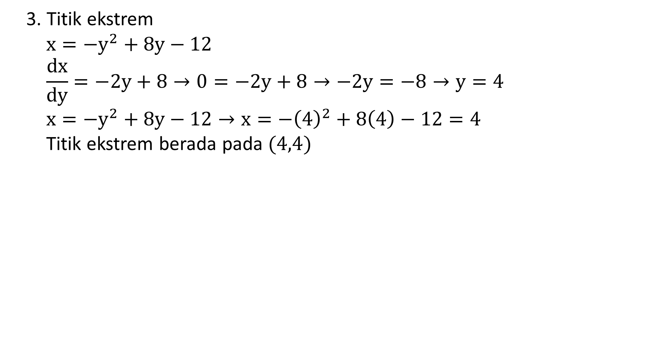


Integral Lipat Dua – Luas Bidang Datar
y
x
$$x=−5$$
$$x=2$$

Slide 9
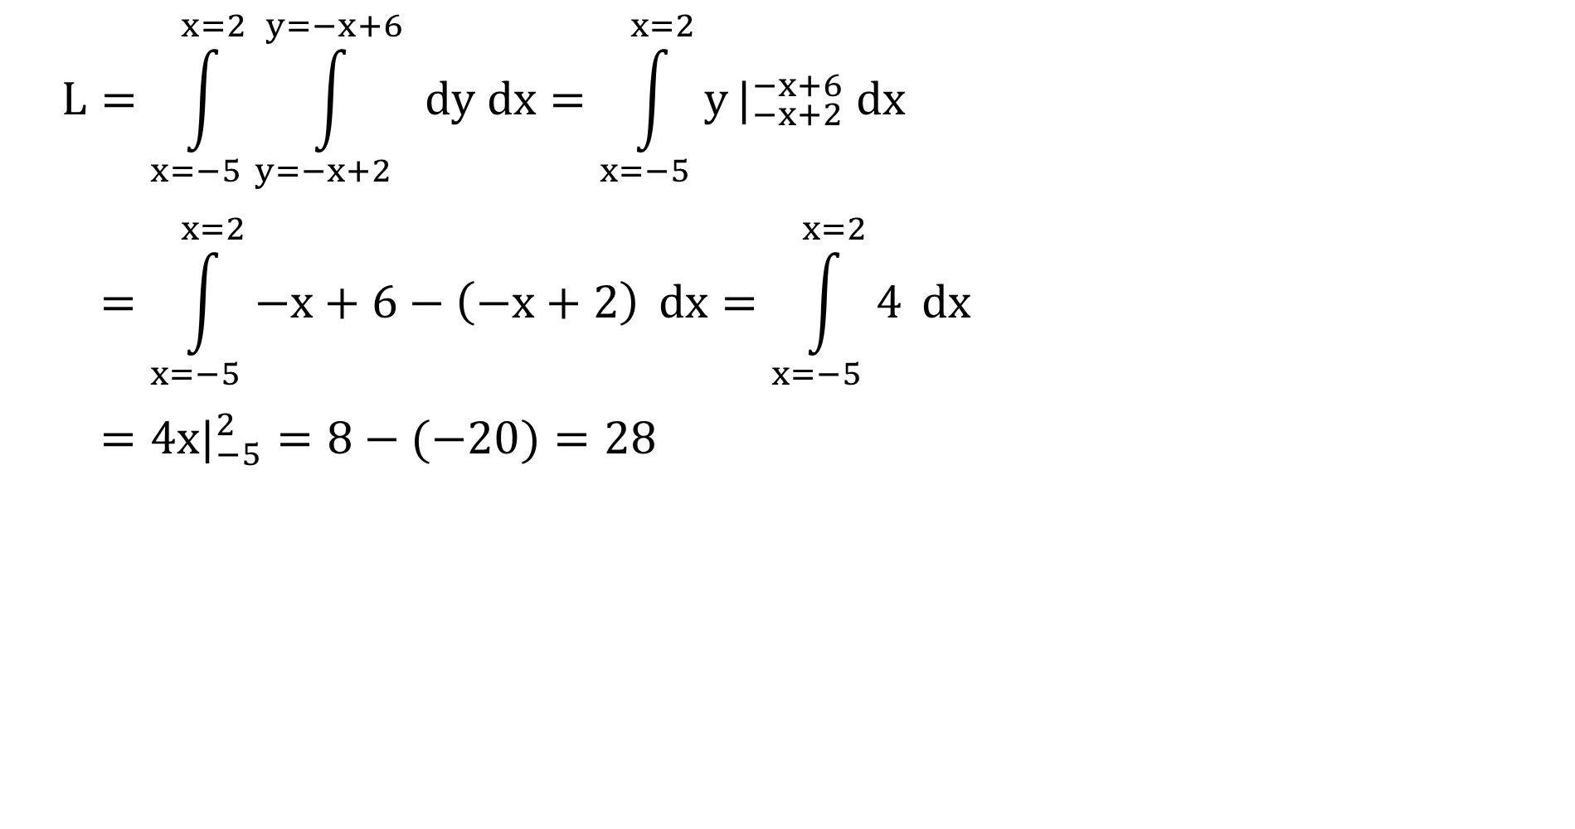
Integral Lipat Dua – Luas Bidang Datar

Slide 10
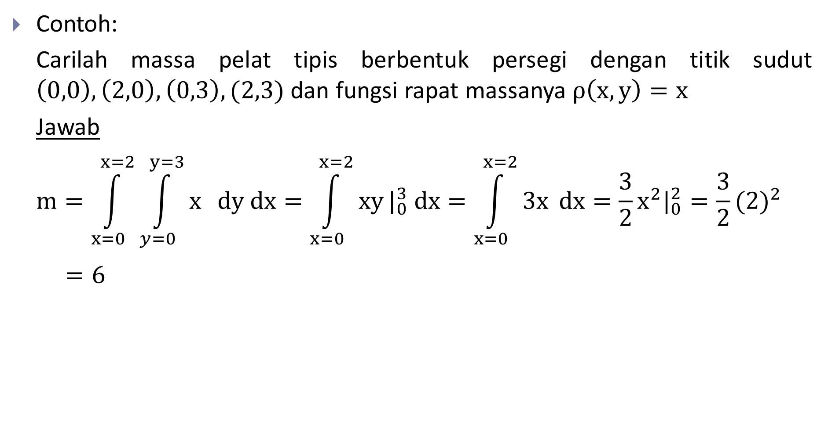
Integral Lipat Dua – Kerapatan dan Massa
Contoh:
Carilah massa pelat tipis berbentuk persegi dengan titik sudut $\left(0,0\right),\left(2,0\right),\left(0,3\right),(2,3)$ dan fungsi rapat massanya $ρ\left(x,y\right)=x$
Jawab
$$m=\int_{x=0}^{x=2}{\int_{y=0}^{y=3}{x } dy dx=\int_{x=0}^{x=2}{xy}}|_{0}^{3} dx=\int_{x=0}^{x=2}{3x} dx=\frac{3}{2}x^{2}|_{0}^{2}=\frac{3}{2}{(2)}^{2}$$
$$=6$$

Slide 11
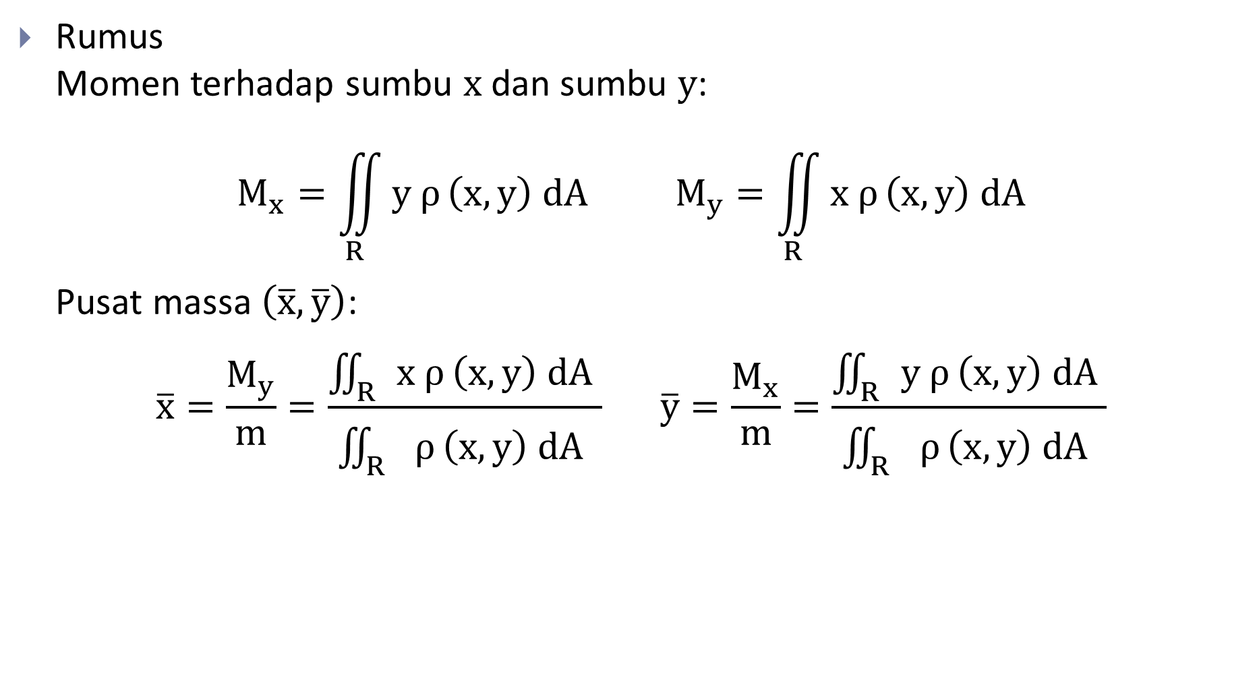
Integral Lipat Dua – Momen dan Pusat Massa
Rumus
Momen terhadap sumbu $x$ dan sumbu $y$:
$$M_{x}=\iint_{R}{y ρ}\left(x,y\right) dA M_{y}=\iint_{R}{x ρ}\left(x,y\right) dA$$
Pusat massa $\left(\overline{x}, \overline{y}\right)$:
$$\overline{x}=\frac{M_{y}}{m}=\frac{\iint_{R}{x ρ}\left(x,y\right) dA }{\iint_{R}{ ρ}\left(x,y\right) dA } \overline{y}=\frac{M_{x}}{m}=\frac{\iint_{R}{y ρ}\left(x,y\right) dA }{\iint_{R}{ ρ}\left(x,y\right) dA }$$

Slide 12
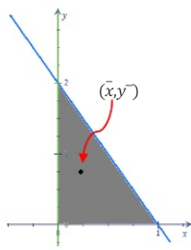

Integral Lipat Dua – Momen dan Pusat Massa
Contoh
Carilah pusat massa dari segitiga dengan titik sudut $\left(0,0\right), \left(1,0\right), (0,2)$ jika fungsi densitasnya adalah $ρ\left(x,y\right)=1+x+y$
Jawab
$$m=\int_{0}^{1}{\int_{0}^{2−2x}{(1+x+y}}) dy dx$$
$$=\int_{0}^{1}{y+xy+\frac{1}{2}y^{2}|_{0}^{2−2x}} dx$$
$$=\int_{0}^{1}{\left(2−2x+2x−2x^{2}+2−4x+2x^{2}\right) dx}$$

Slide 13
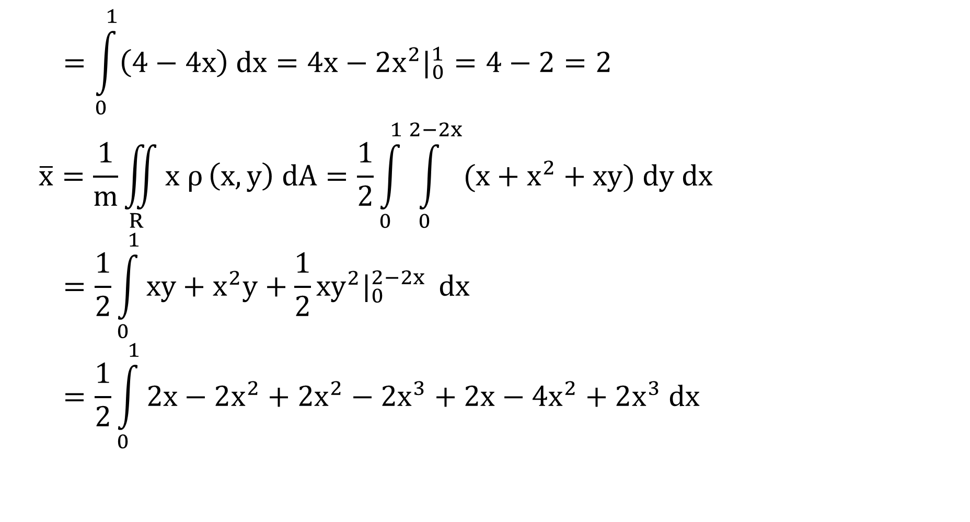
Integral Lipat Dua – Momen dan Pusat Massa

Slide 14
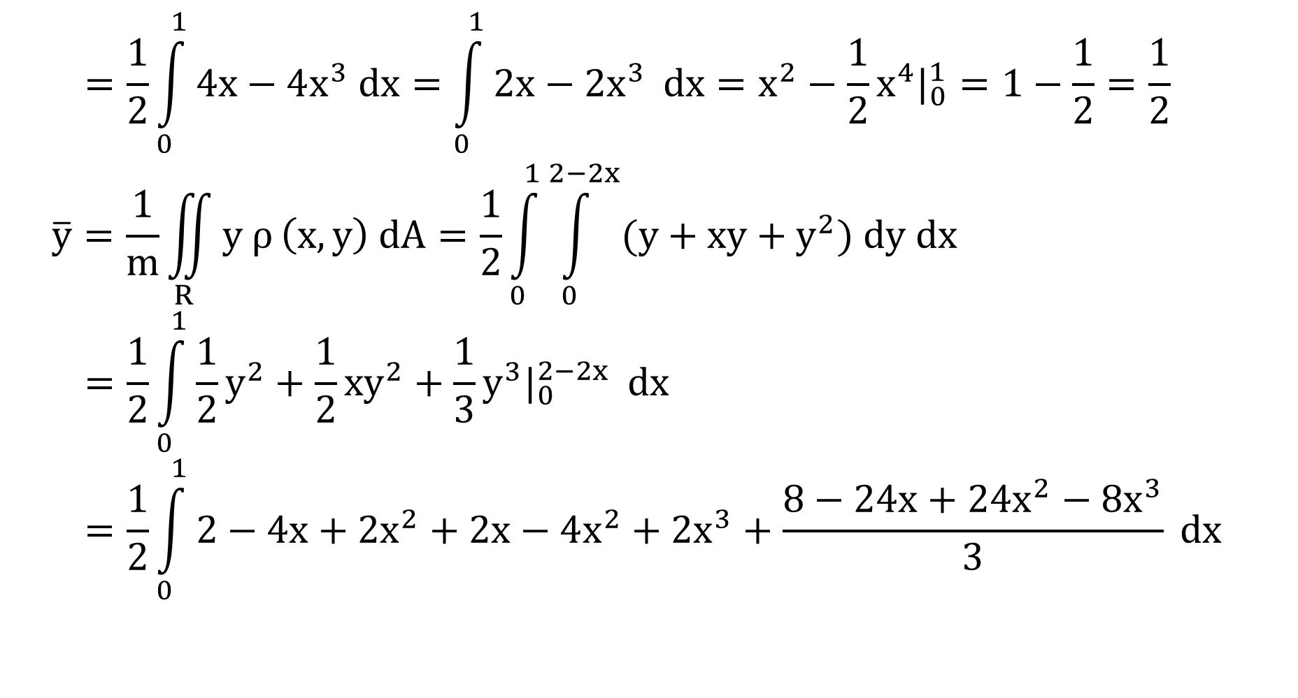
Integral Lipat Dua – Momen dan Pusat Massa

Slide 15
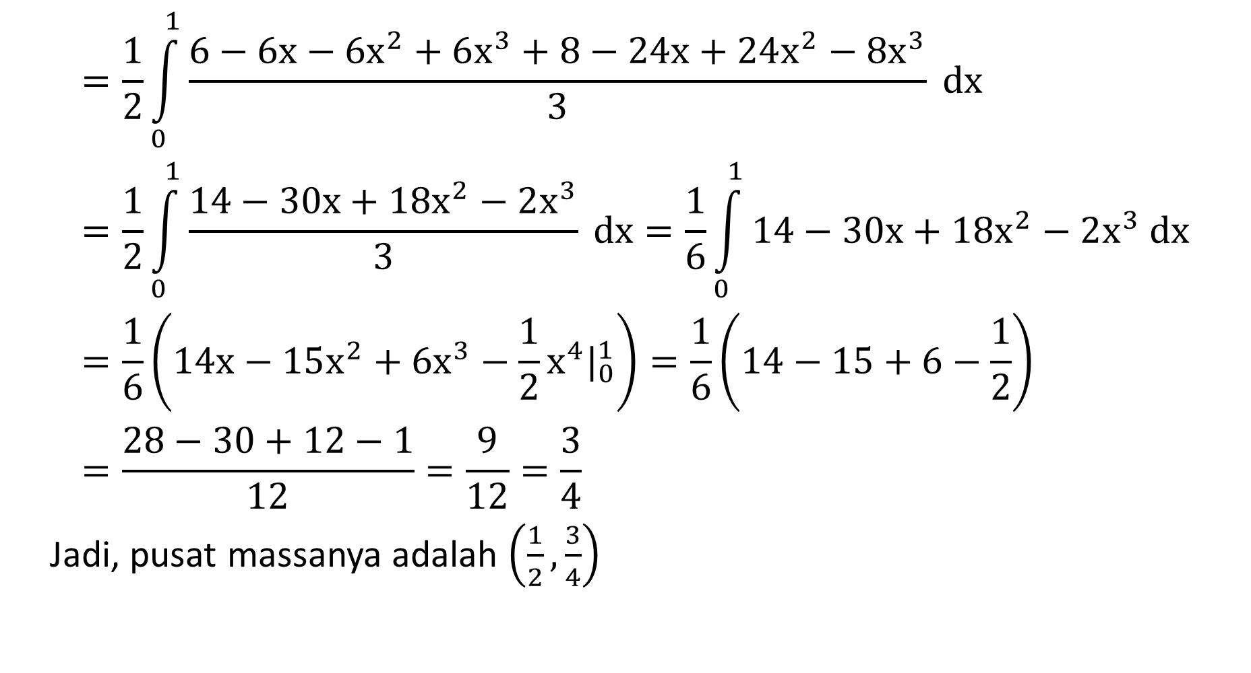
Integral Lipat Dua – Momen dan Pusat Massa

Slide 16

Integral Lipat Dua – Momen Inersia
Rumus
Momen inersia terhadap sumbu $x$ dan sumbu $y$:
$$I_{x}=\iint_{R}{y^{2} ρ}\left(x,y\right) dA I_{y}=\iint_{R}{x^{2} ρ}\left(x,y\right) dA$$
Momen inersia polarnya adalah:
$$I_{0}=I_{x}+I_{y}$$

Slide 17
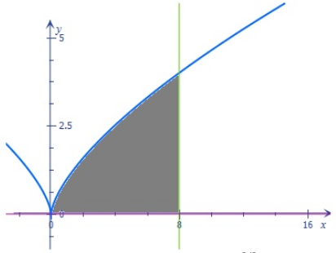
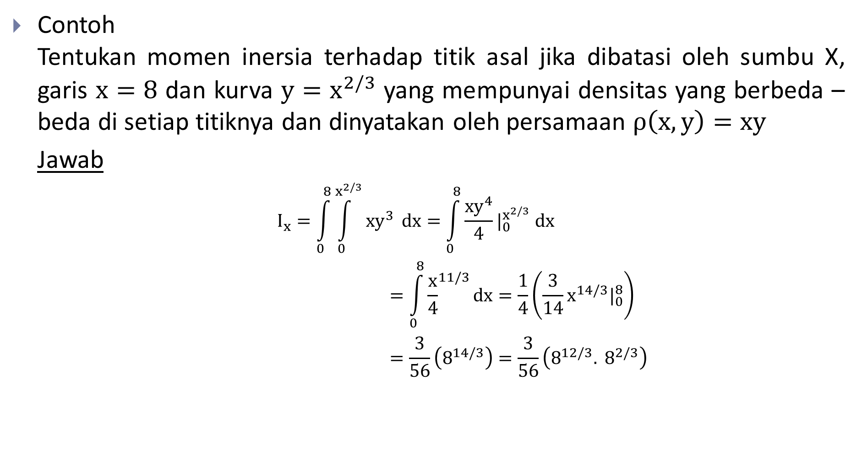
Integral Lipat Dua – Momen Inersia
Contoh
Tentukan momen inersia terhadap titik asal jika dibatasi oleh sumbu X, garis $x=8$ dan kurva $y=x^{2/3}$ yang mempunyai densitas yang berbeda –beda di setiap titiknya dan dinyatakan oleh persamaan $ρ\left(x,y\right)=xy$
Jawab
$$I_{x}=\int_{0}^{8}{\int_{0}^{x^{2/3}}{{xy}^{3}}} dx=\int_{0}^{8}{\frac{xy^{4}}{4}}|_{0}^{x^{2/3}} dx$$
$$=\int_{0}^{8}{{\frac{x}{4}}^{11/3}dx}=\frac{1}{4}\left(\frac{3}{14}x^{14/3}|_{0}^{8}\right)$$
$$=\frac{3}{56}\left(8^{14/3}\right)=\frac{3}{56}\left(8^{12/3}. 8^{2/3}\right)$$

Slide 18
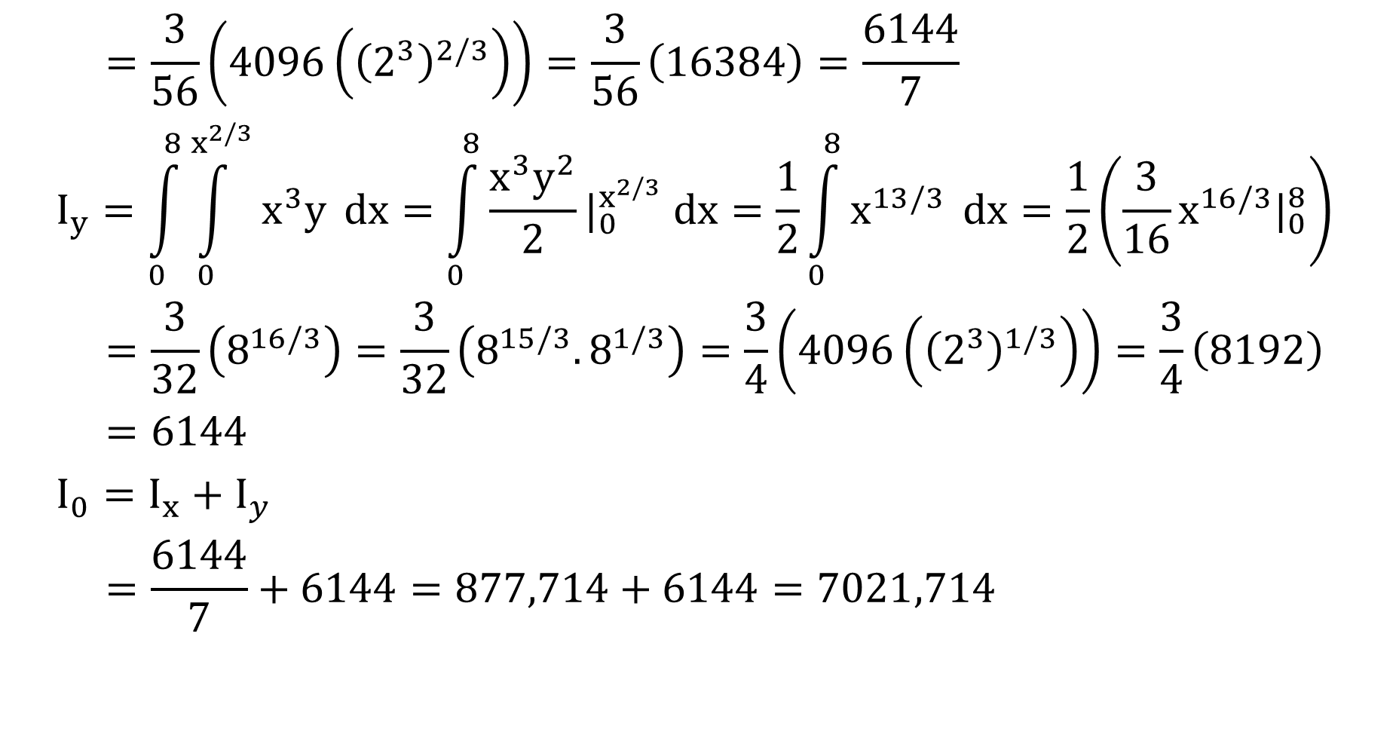
Integral Lipat Dua – Momen Inersia

Slide 19

Integral Lipat Dua – Koordinat Polar
Rumus
Integral lipat $\iint_{R}{f\left(x,y\right) dx dy}$ dapat ditulis dalam koordinat polar menjadi:
$$\iint_{R}{f\left(x,y\right) dx dy}=\iint_{R}{f(r\cos{θ, r\sin{θ}) r dr dθ}}$$

Slide 20
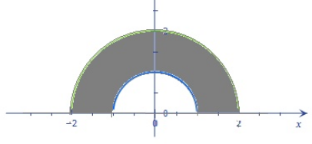
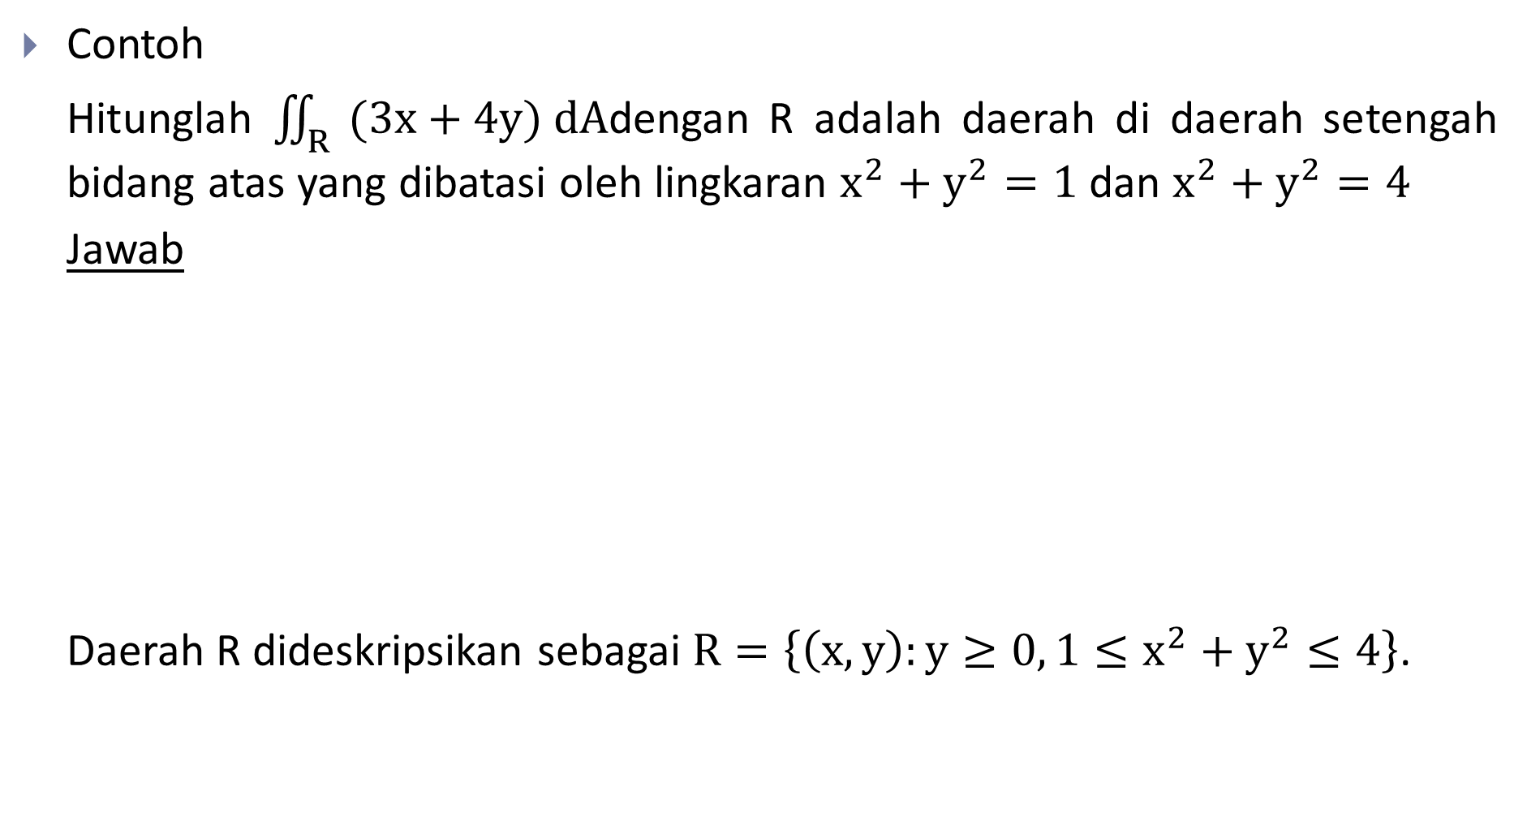
Integral Lipat Dua – Koordinat Polar
Contoh
Hitunglah $\iint_{R}{(3x+4y) dA}$dengan R adalah daerah di daerah setengah bidang atas yang dibatasi oleh lingkaran $x^{2}+y^{2}=1$ dan $x^{2}+y^{2}=4$
Jawab
Daerah R dideskripsikan sebagai $R=\left\{\left(x,y\right):y≥0, 1≤x^{2}+y^{2}≤4\right\}$.

Slide 21
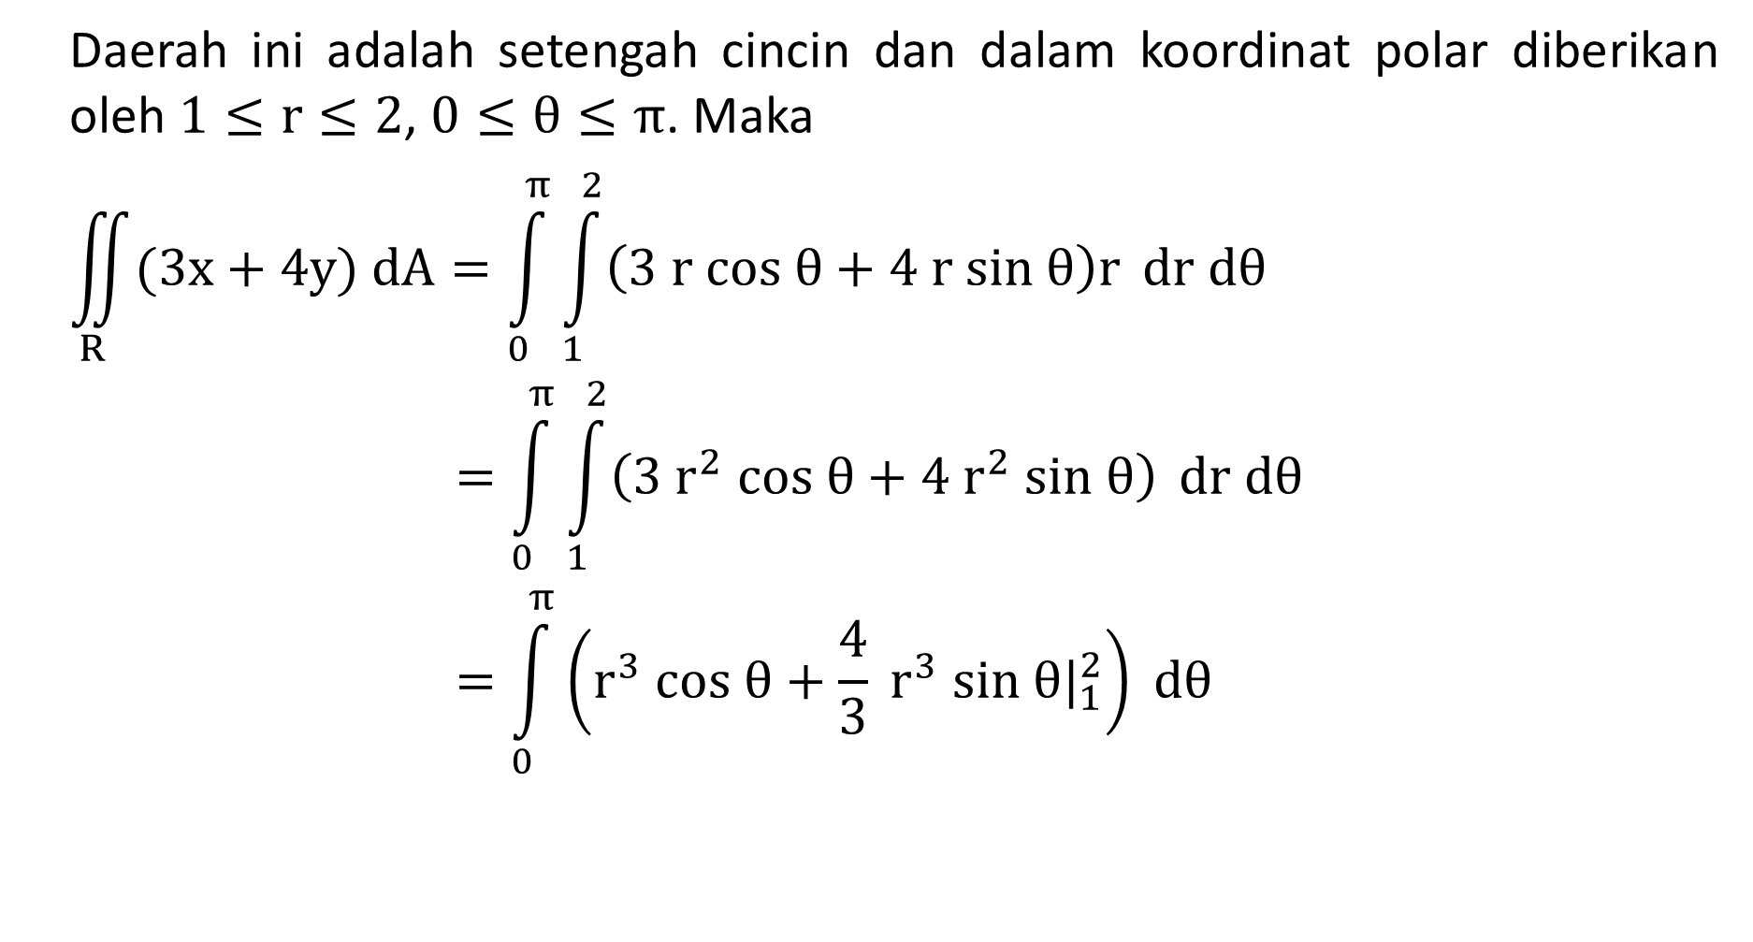
Integral Lipat Dua – Koordinat Polar

Slide 22
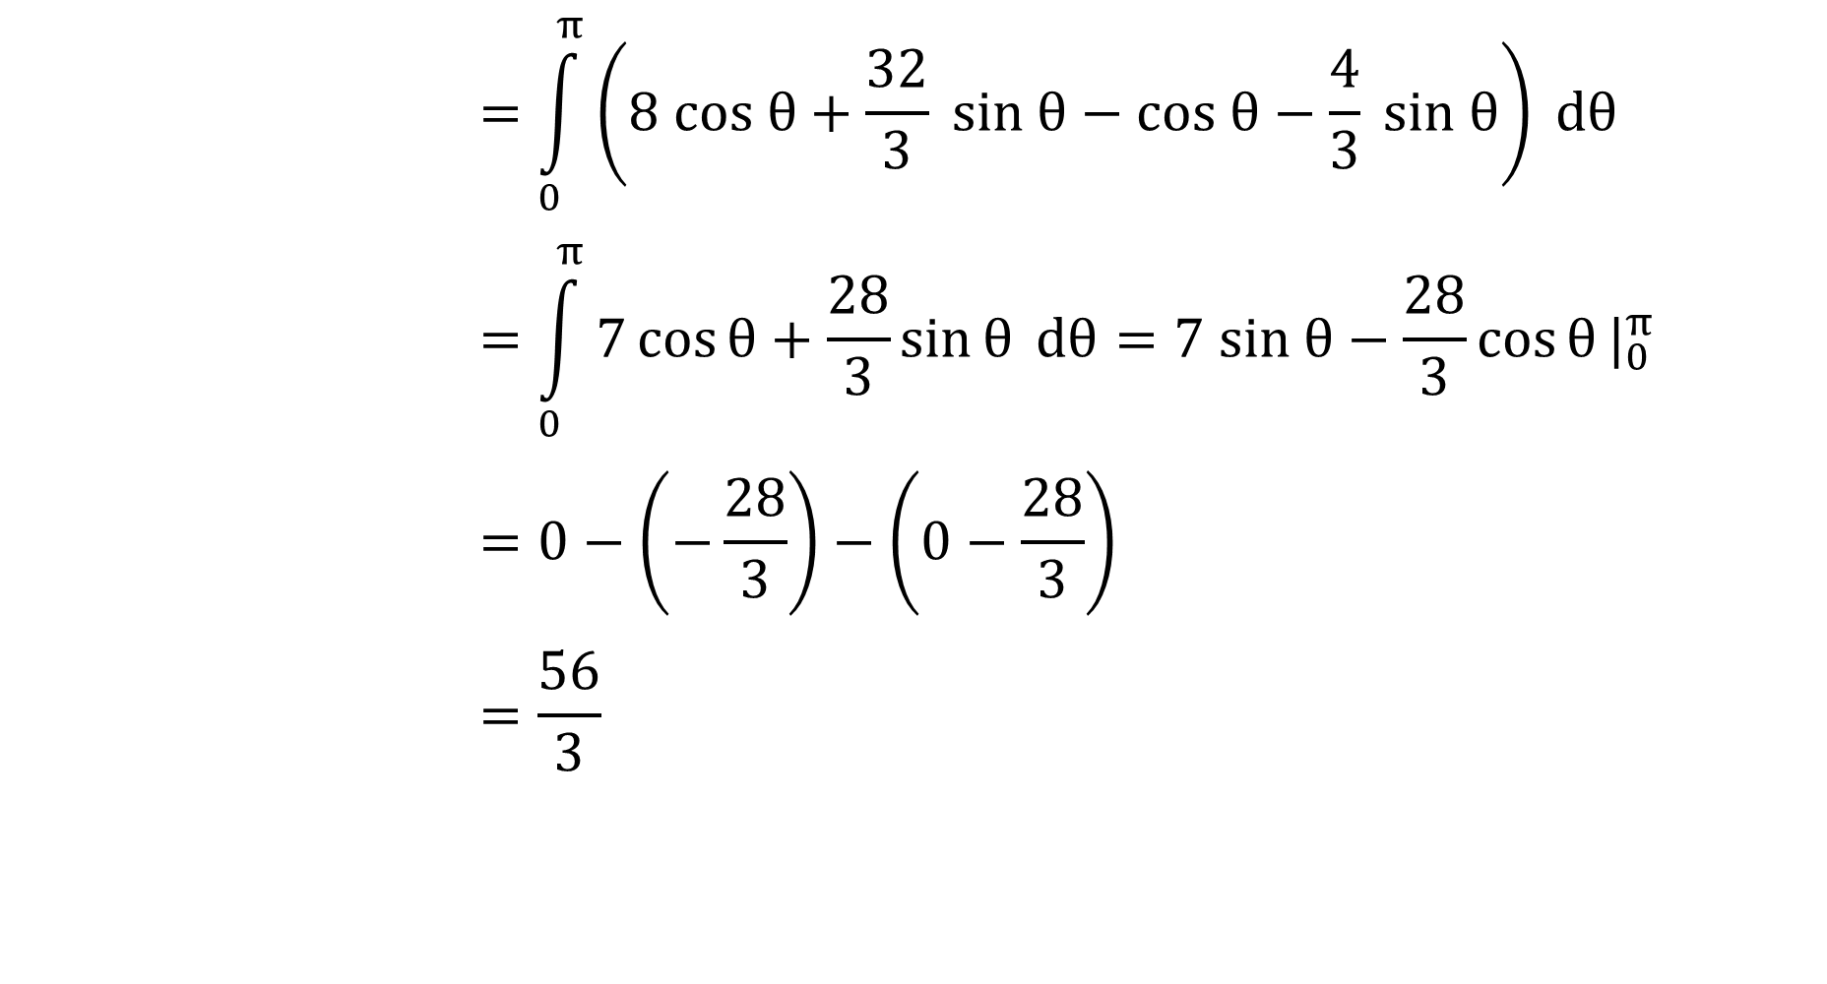
Integral Lipat Dua – Koordinat Polar

Slide 23


